Slide 1
Η Επιστημονική Επανάσταση του 16^{ου} και του 17^{ου} αιώνα
Επισκόπηση

Slide 2
Το μηχανιστικό Σύμπαν του 17^{ου} αιώνα
Το Σύμπαν είναι μια πελώρια μηχανή που αποτελείται από υλικά σωματίδια σε αδιάκοπη κίνηση που συγκρούονται συνεχώς μεταξύ τους.
Πρωτεύουσες & δευτερεύουσες ιδιότητες
Οι ιδιότητες των υλικών σωματιδίων είναι μόνο οι πρωτεύουσες: σχήμα, μέγεθος (μάζα), ταχύτητα.
Οι μόνες δυνάμεις που ασκούνται μεταξύ των σωμάτων είναι δυνάμεις εξ’ επαφής.
Τα μόνα είδη αιτίων είναι τα υλικά & τα ποιητικά.
Κύριος εκφραστής της μηχανιστικής θεώρησης του κόσμου: R. Descartes (1596-1650)

Slide 3
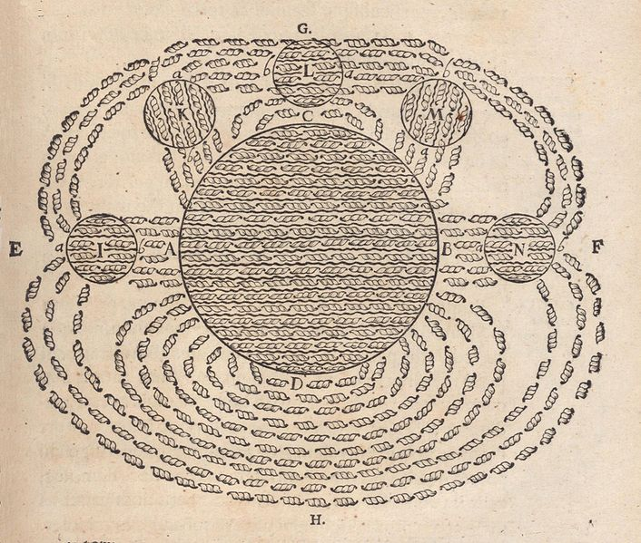
Descartes: μηχανιστική ερμηνεία του μαγνητισμού

Slide 4
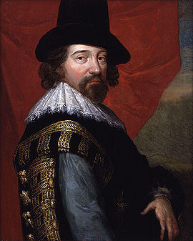
Francis Bacon, 1561-1626
Novum Organum, 1620
  “Για να προστάξουμε τη Φύση πρέπει να την υπακούσουμε.”
  Το πείραμα υπερτερεί έναντι της παθητικής παρατήρησης
  Η σημασία των πειραματικών οργάνων
  Πίνακες παρουσιών / απουσιών / δαβαθμίσεων
  Κρίσιμα πειράματα

Slide 5
Οι λειτουργίες των πειραματικών οργάνων
To “aid the immediate action of the senses”.
1. “not [to] enlarge the sense of sight, but rectify and direct it.” (π.χ., ο αστρολάβος)
2. To “reduce the non-sensible to the sensible; that is, make manifest, things not directly perceptible, by means of others which are”.
3. Η μέτρηση των αλλαγών ενός φυσικού μεγέθους (π.χ., θερμόμετρο, βαρόμετρο)

Slide 6
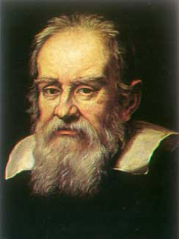
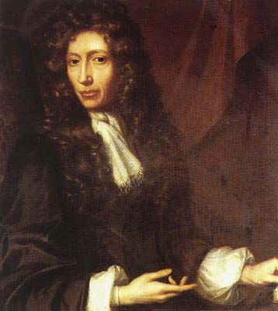
Η εδραίωση του πειράματος
Galileo Galilei
Robert Boyle, 1627-1691

Slide 7
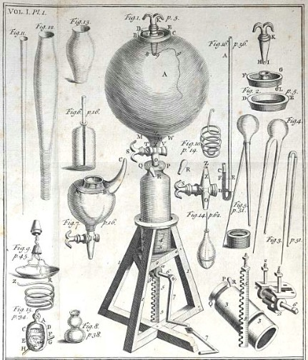
Ο Boyle και η αντλία κενού

Slide 8
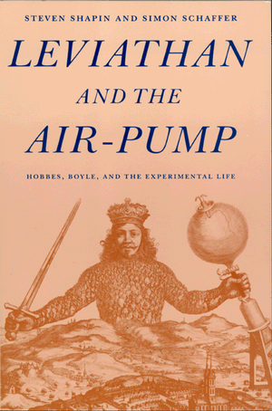
Η διαμάχη Boyle-Hobbes

Slide 9
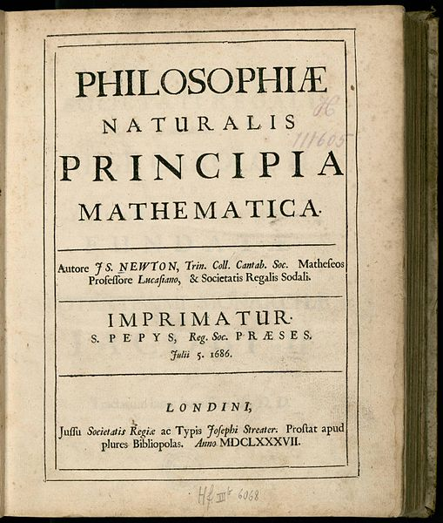
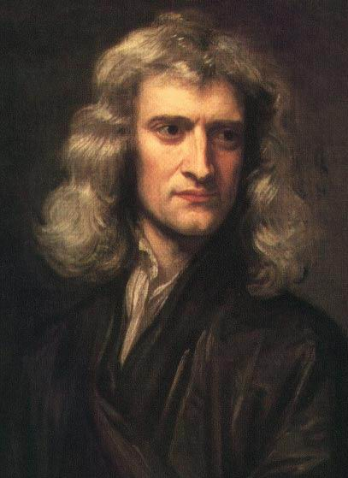
Ισαάκ Νεύτωνας (1642-1727)

Slide 10
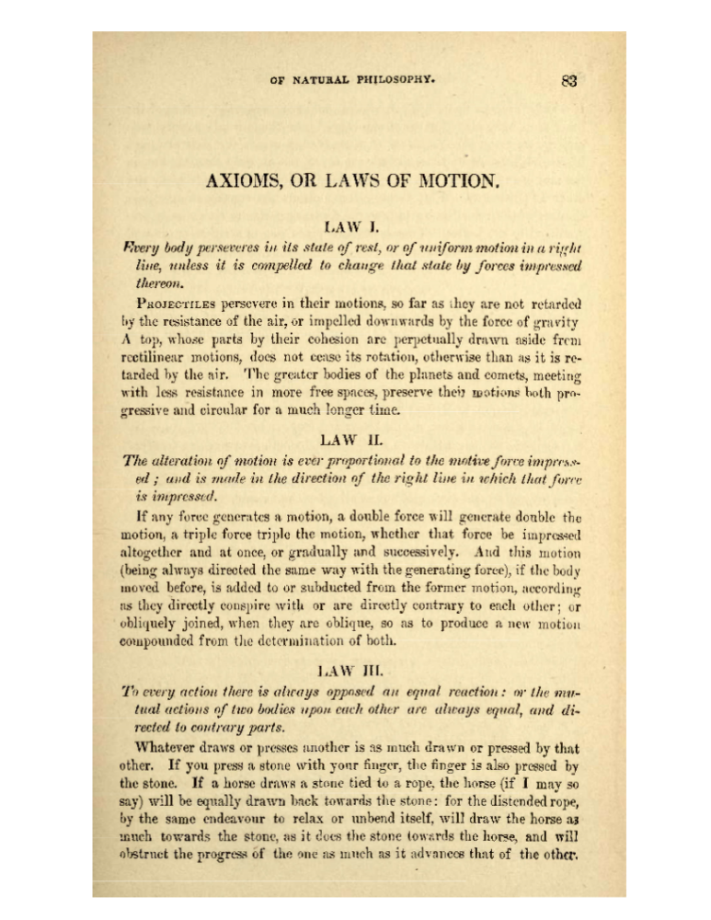

Slide 11
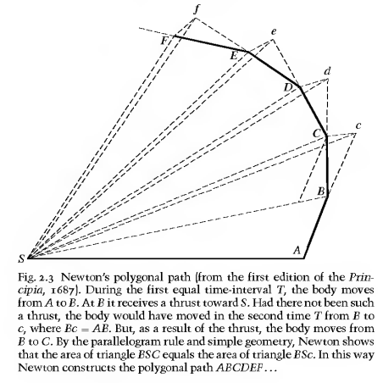
Η απόδειξη του 2^{ου} νόμου του Kepler

Slide 12
Το 2^{ο} ‘βιβλίο’ των Principia: οι απαρχές της δυναμικής ρευστών
Πραγματεύεται τις κινήσεις ρευστών και σωμάτων που κινούνται μέσα σε αυτά τα ρευστά και συναντούν αντίσταση.
Βασικός σκοπός του είναι να αποδείξει ότι η καρτεσιανή ερμηνεία των στροβίλων είναι ασύμβατη με τις κινήσεις των πλανητών.

Slide 13
Το 3^{ο} ‘βιβλίο’ των Principia: Το σύστημα του Κόσμου
Ο νόμος της βαρύτητας: «υπάρχει μια δύναμη βαρύτητας, την οποία διαθέτουν όλα τα σώματα, ανάλογη προς τις διάφορες ποσότητες ύλης που περιέχουν».
Η νευτώνεια σύνθεση: Η ενοποίηση φυσικής & αστρονομίας / Η ενοποίηση γήινης και ουράνιας φυσικής
Κύριο πρόβλημα της νευτώνειας σύνθεσης: η φύση της βαρύτητας

Slide 14
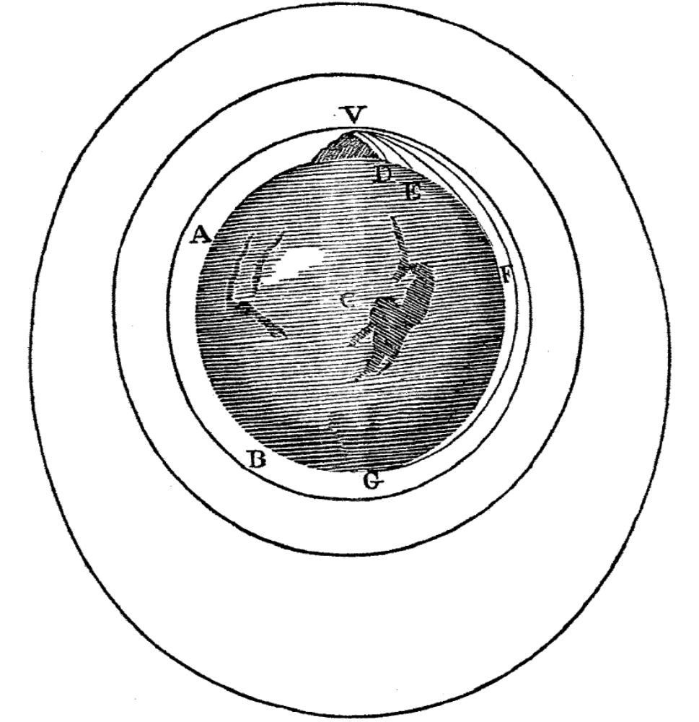
Η ενοποίηση της γήινης και της ουράνιας φυσικής

Slide 15
18^{ος} αιώνας: Η επικράτηση της νευτώνειας φυσικής
Τρεις δοκιμασίες που πέρασε με επιτυχία η νευτώνεια θεωρία:
    1. Ο κομήτης του Halley
    2. Το σχήμα της Γης
    3. Η κίνηση της Σελήνης
Το πρόβλημα σχετικά με τη φύση της βαρύτητας δεν επιλύθηκε αλλά ξεχάστηκε.

